Slide 1
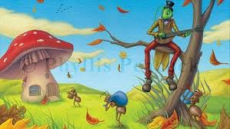


Slide 2

ЦВРЧАК И МРАВ
Студент:
Анђела Антељ 24/21/003
Професор:
проф.др Гордана Николић

Slide 3
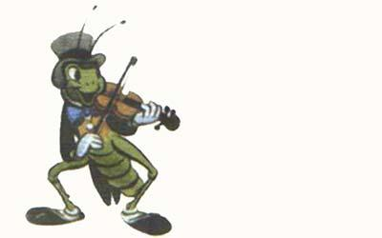
Цврчак је цело лето седео у хладу и радосно певао.

Slide 4
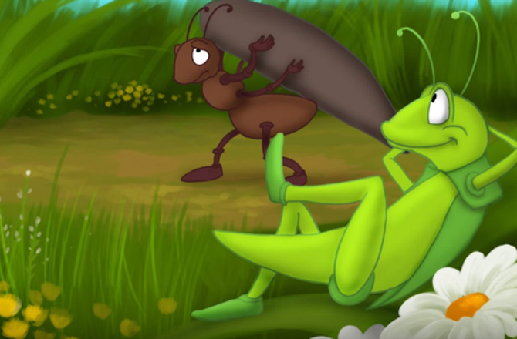
Мрав је радио без престанка, по највећој врућини.

Slide 5
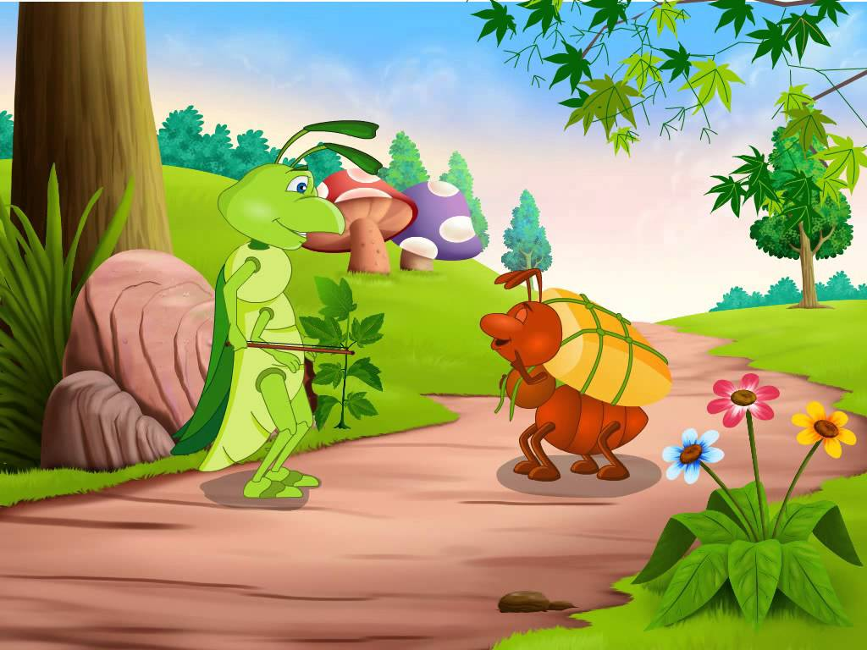
Зашто не одмориш мало и запеваш са мном?
Не могу. Скупљам намирнице за зиму. Биће веома хладно.
Лето је веома дуго и имаћеш довољно времена да скупиш намирнице.

Slide 6
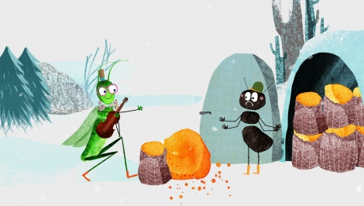
Шта си радио цело лето, док сам ја радио?
Отвори, молим те, дај ми нешто да једем!
Певао сам.

Slide 7
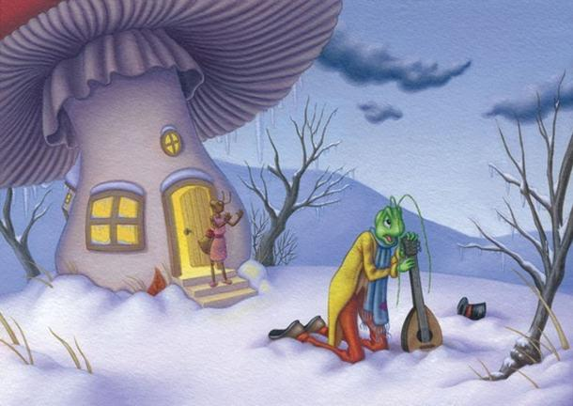
Певао, кажеш? Е, па сад плеши.

Slide 8
ВРЕМЕ ЈЕ ЗА КВИЗ

Slide 9
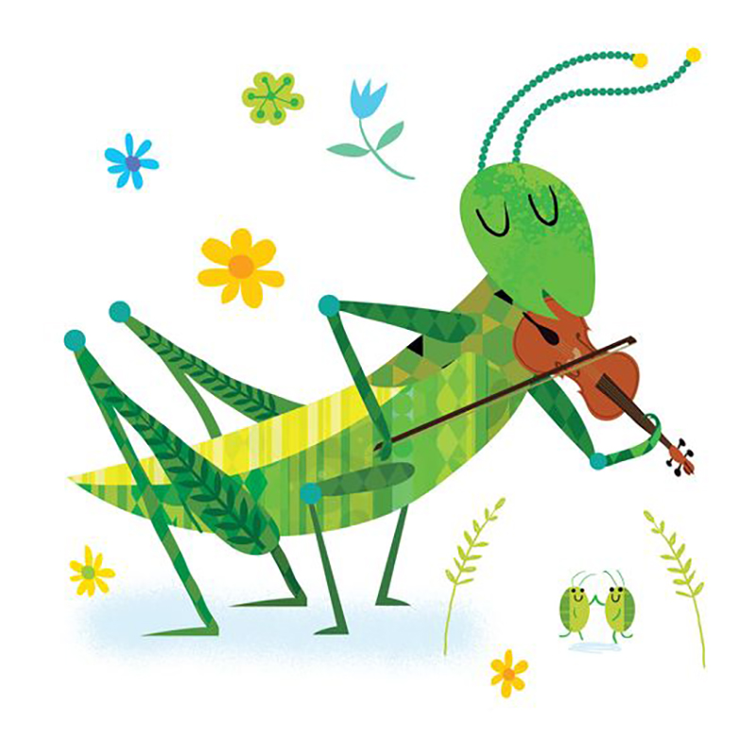
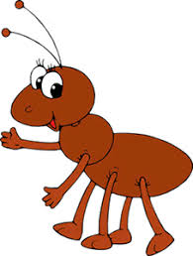
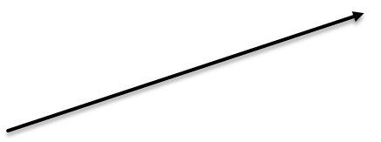
Повежи слику са речи
ЦВРЧАК
МРАВ

Slide 10
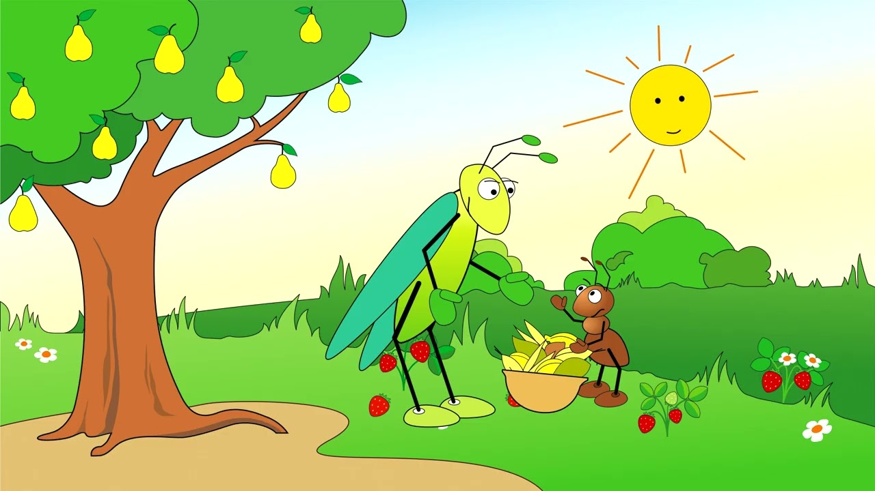
2. Шта је цврчак радио цело лето?

Slide 11
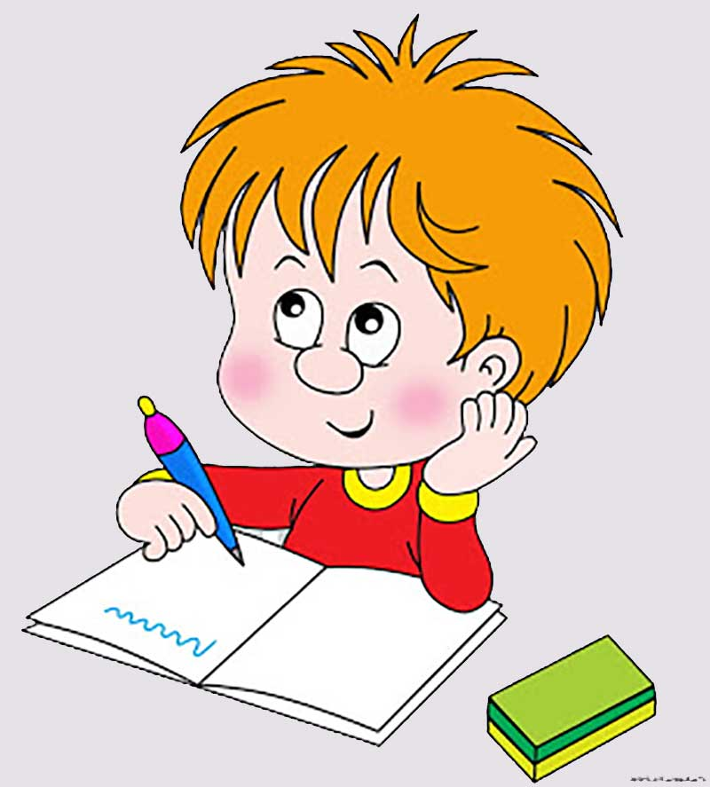
3. Напиши следеће реченице у свеску:
Мрав вредно ради.
Цврчак је лењ.

